Slide 1
PIFOCAST
Un modèle simple de prévision météo
Nicolas Gasnier 2025

Slide 2
Introduction
Projet
Informatique à
Formules
Ouvertes
La suite de PIFO, un modèle Javascript simple

Slide 3
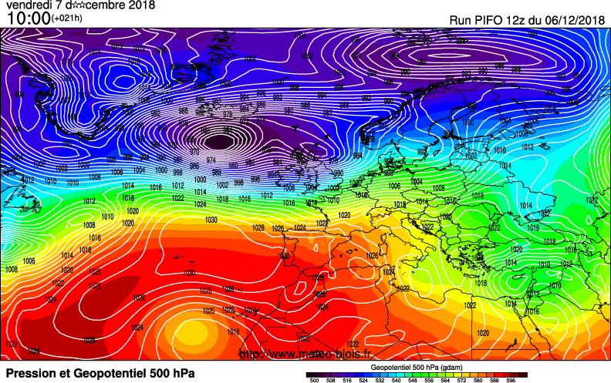
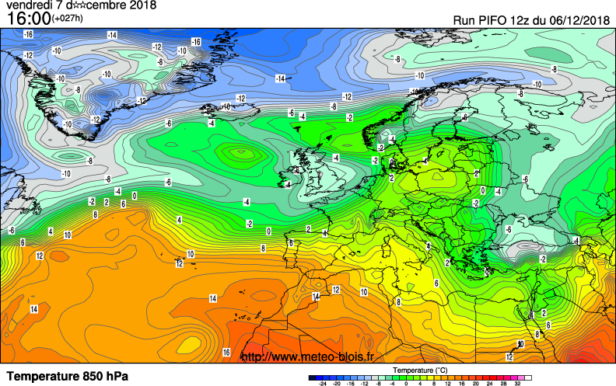
Fonctions clés de PIFO
Coeurs barotropique and barocliniques
Initialisation depuis les analyses GFS
Aire limitée, résolution ~1°

Slide 4
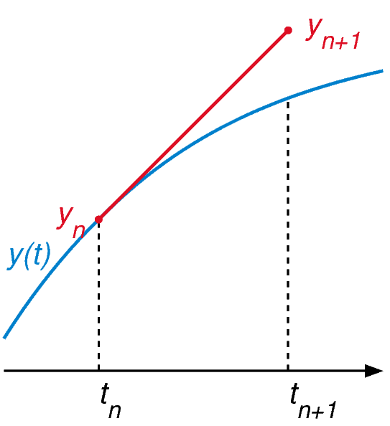
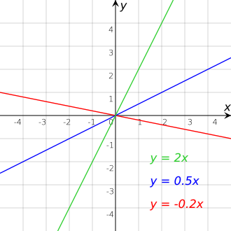
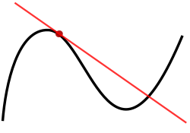
Modèle classique
Itération :
  Calcul de dérivées
  (eq. Dynamiques + paramétrisations)
  Etat T+1 = Dérivée + Etat T
  (Euler, Leapfrog, Runge Kutta, méthodes
  lagrangiennes...)
Problématiques :
  Ingénierie humaine complexe
  (modèles dans le modèle,
  problèmes d’instabilité numériques…)
  Non linéarité (pas de temps petit)

Slide 5
Objectifs PIFOCast
Utiliser l’approche GNN
Puissance de calcul limitée
Résultats physiquemnt réalistes

Slide 6
Générer une prévision
Pour un état X, le modèle prédit un nouvel état :
On itère pour créer une prévision complète :

Slide 7
Architecture
+90
Nodes : grille de points lat-lon
Edges : connectent les nodes.
/!\ pôles
Latitudes
(rebouclage)
-90
0
Longitudes
360

Slide 8
Features
500 hPa geopotentiel
500 hPa U, V composantes du vent
sin(lat)
cos(lon), sin(lon)
Edge length
X, Y coordonnées relatives du nœud source / nœud destination (sorte de codage positionnel)
Configuration barotrope

Slide 9
Maj du graphe
Encoder
Processor
Residual connexion
x N layers
Decoder

Slide 10
Entrée et sortie
Entrée : ECMWF ERA5
  Résolution abaissée de 0,25° à 1°
  Normalisation moyenne zéro et variance unitaire
Sortie
  Sortie calculée par nœud via un MLP :
  La sortie est une différence donc :

Slide 11
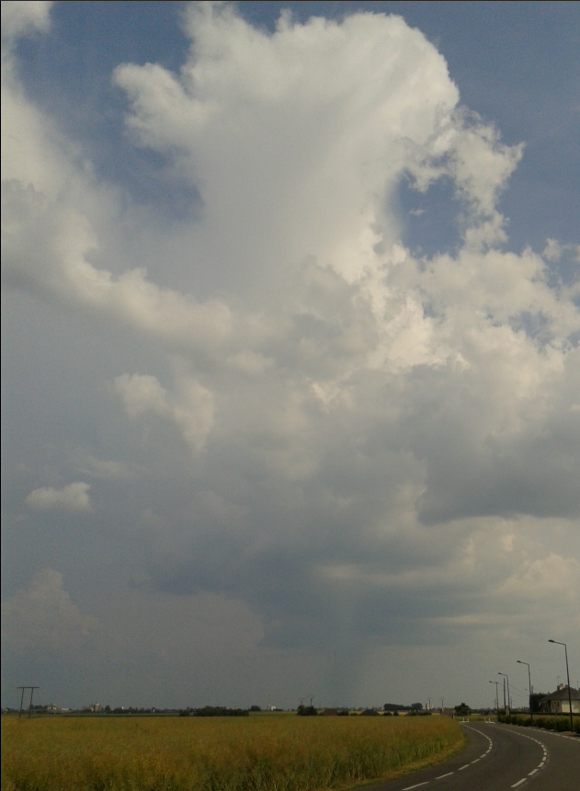
MLP hyperparamètres
1 couche interne
8 états latents
Silu activation function
Layer norm partout sauf decoder

Slide 12
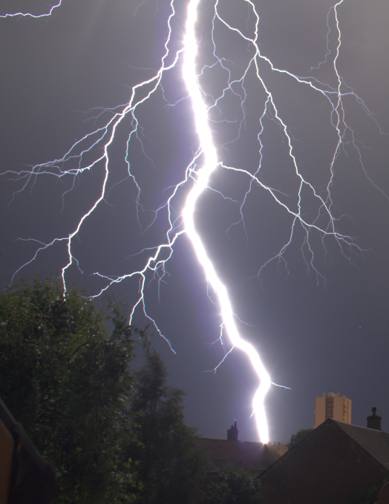
PIFO hyperparamètres
8 états latents
4 étapes de message passing
Adam optimizer
(beta_1=0.9, beta_2=0.95)
Fonction perte :
Mean Square Error (MSE)

Slide 13
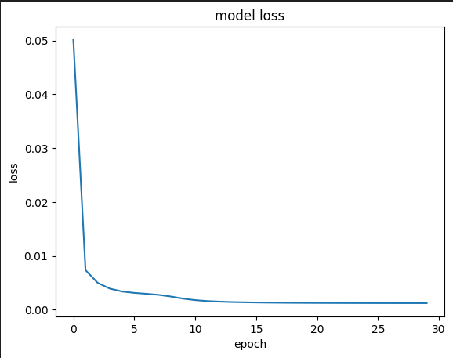
Courbe d’apprentissage
Pour 119 exemples, soit 1 mois de données (04/2025) et 30 itérations

Slide 14
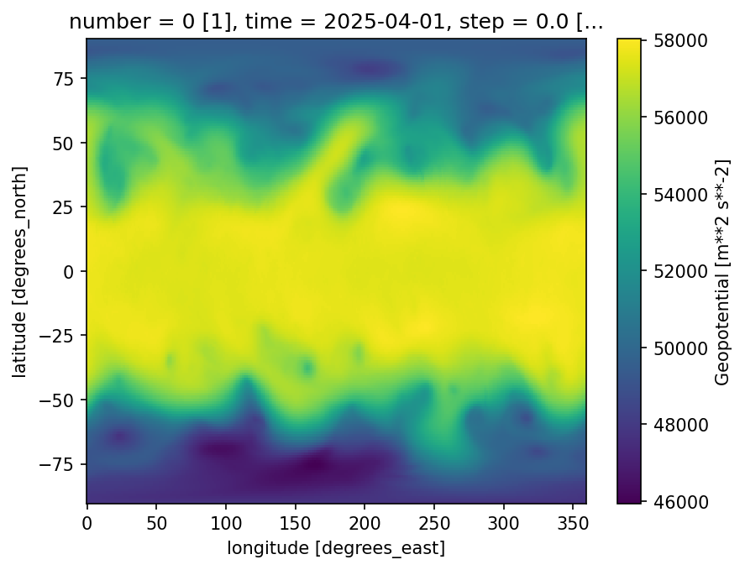
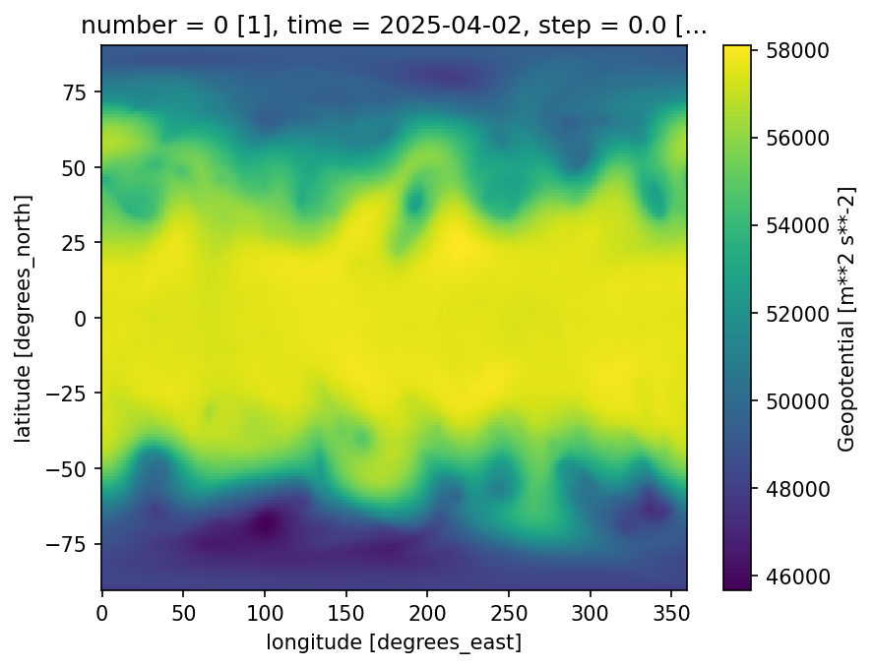
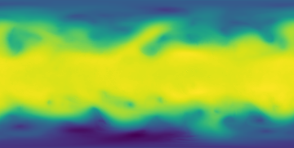
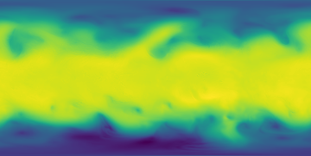
Résultats
Référence
X(t=1)
Référence
X(t=4)
Prédiction
X(t=1)
Prédiction
X(t=4)

Slide 15
Quelques chiffres
65160 noeuds
Temps de learning : 30 min
Full dataset pour 30 ans de climatologie
Soit 4 états par jour (t=00h, 06h, 12h, 18h).
Taille : ~280Go. Soit ~ 44000 exemples.
Estimation : ~8 jours de calcul avec mon CPU (core i7) (5-10 fois moins avec un GPU type Geforce 1050)
257760 edges
Dataset : 741Mo pour un mois
Inférence : 30s /10 prevs (2,5 jours)
2566 learnable parameters
Mémoire : ~3Go

Slide 16
Statut du projet
Statut : expérimental
Signaux de résultats
Code… *tousse* à structurer
Dataset très restreint
Expérimental

Slide 17
Cible du projet
Structurer et augmenter le dataset
Enregistrer les poids du modèle
Créer le programme d’inférence et les représentations graphiques
Publication sur Github
Fonctionnel

Slide 18
Références
Remi Lam et al. Learning skillful medium-range global weather forecasting.
Science382,1416-1421(2023).DOI:10.1126/science.adi2336
https://www.science.org/doi/10.1126/science.adi2336
Ilan Price, et al. GenCast: Diffusion-based ensemble forecasting for medium-range weather
https://arxiv.org/abs/2312.15796
GraphCast et Gencast (code source)
https://github.com/google-deepmind/graphcast
Learning shortest path with GraphNetowks in TF-GNN
https://colab.research.google.com/github/tensorflow/gnn/blob/master/examples/notebooks/
Tensorflow
https://www.tensorflow.org
Tensorflow GNN
https://github.com/tensorflow/gnn

Slide 19
Conclusion
Merci pour votre attention

